Slide 1
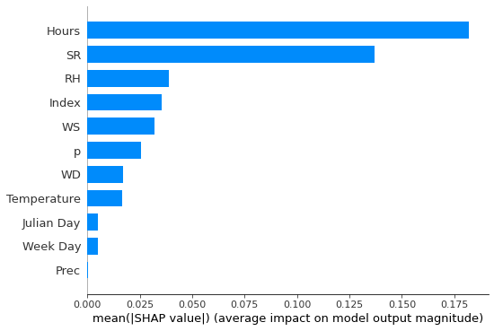
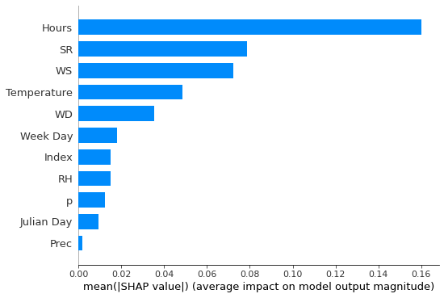
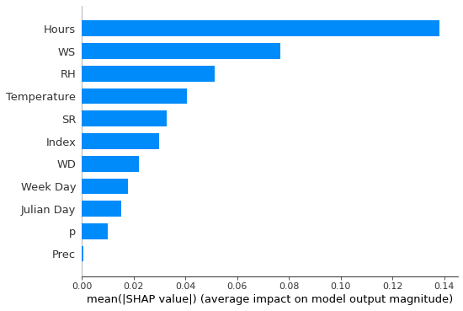
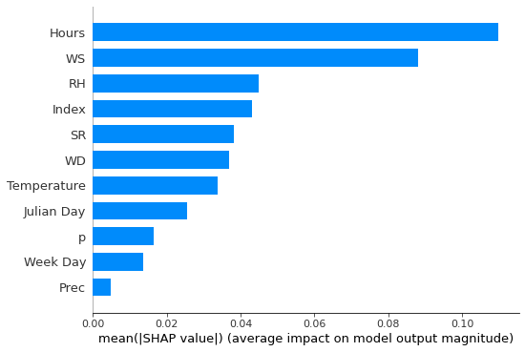
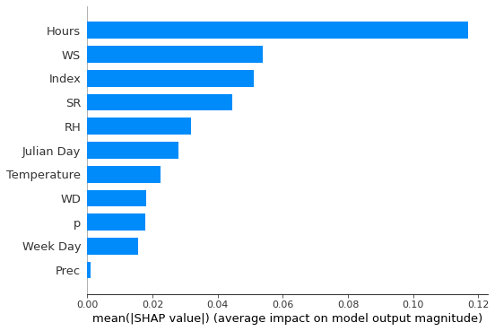
(a) O₃ (ug/m³)
(b) CO (mg/m3)
(c) NO₂ (ug/m³)
(d) SO₂ (ug/m³)
(e) PM_{2.5} (ug/m³)

